Slide 1
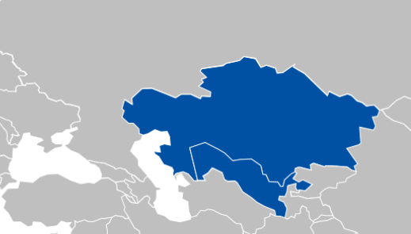
Содействие в цифровизации МДП в странах ШТХЭК
Поприветствовать успешную реализацию проектов по цифровизации МДП в коридоре ШТХЭК и призвать страны ШТХЭК продолжить оказывать поддержку своим таможенным органам и частному сектору в использовании и расширении цифровых решений МДП в данном коридоре, а также в регионе;
Поприветствовать внедрение Зеленых полос на ППГ Яллама-Конысбаева между Казахстаном и Узбекистаном и призвать все страны коридора продолжить внедрение Зеленых полос на своих ППГ, в том числе на ППГ «Фотехобод-Ойбек» между Таджикистаном и Узбекистаном
В случае ограниченной инфраструктуры, внедрить «Зеленые окна» на первом этапе и определить инфраструктурные изменения для строительства двух зеленых полос на следующем этапе;
Повысить качество/скорость связи всех региональных таможенных офисов в Таджикистане для целей цифрового МДП;
Внести изменения в таможенную систему ASTANA-1 в Казахстане, чтобы позволить осуществление цифровой перевозки посредством МДП при отправлении из Казахстана;
В ближайшие дни поприветствовать расширение проекта по цифровизации МДП в Киргизстане и пригласить все страны ШТХЭК к тесному сотрудничеству между собой, IRU и партнерами для успешного завершения данного проекта;
Работать над подключением национальных таможенных систем к международной системе eTIR в соответствии со спецификациями eTIR (Приложение 11 к Конвенции МДП);
Поблагодарить GIZ, а также других партнеров за тесное сотрудничество с IRU и странами коридора по реализации проектов и призвать их продолжить поддержку для расширения проектов в регионе.
Рекомендации

